Slide 2
Démarche prospective pour une vision partagée du développement des élevages en Afrique de l’Ouest et au Sahel

Slide 3
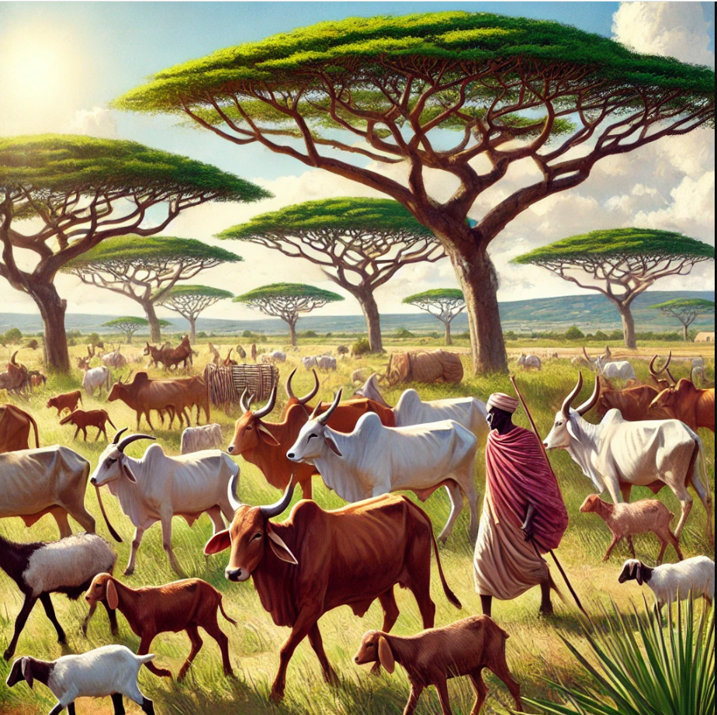
PLAN DE LA PRÉSENTATION
POURQUOI UNE PROSPECTIVE SUR LES SYSTÈMES D’ÉLEVAGE
EN QUOI A CONSISTE L’EXERCICE DE LA PROSPECTIVE
LA DEMARCHE GLOBALE
VUE SYNOPTIQUE DU RESULTAT

Slide 4
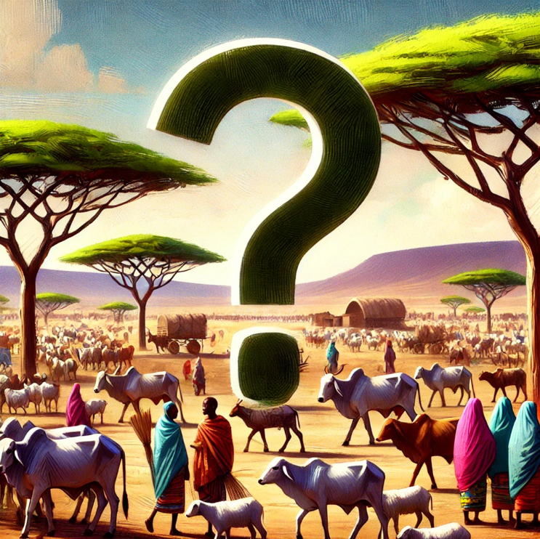
Pourquoi une prospective sur les systèmes d’élevage en AOS
Le pastoralisme : un système de production animale encore majoritairement caractérisé par des déplacements saisonniers du cheptel et des éleveurs.
Un amenuisement des ressources naturelles (principales sources de l’alimentation), en lien avec l’expansion des fronts agricoles et des effets de la variabilité et des changements climatiques,
Une occurrence des conflits entre usagers des ressources naturelles, conflits qui se sont complexifiés
D’où la recommandation formulée en 2003 et réitérée en 2018 sur la nécessité de réflechir sur le devenir des systèmes d’élevage mobile en Afrique de l’Ouest et au Sahel.

Slide 5
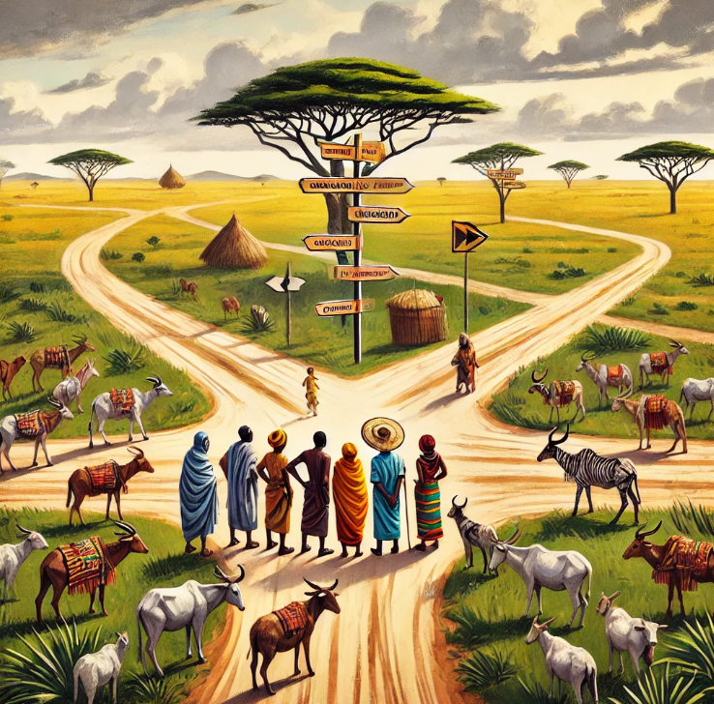
En quoi à consister la prospective sur les systèmes d’élevage mobile
Deux précautions de base
Ni prophétie, ni prévision, la prospective n’a pas pour objet de prédire l’avenir, mais de nous aider à le construire (de Jouvenel, 2004);
La démarche prospective consiste à explorer les futurs possibles au profit de la décision et de l’action, c’est-à-dire l’élaboration de politiques et de stratégies à court, moyen et long termes(Godet, 2016);

Slide 6
En quoi à consister la prospective sur les systèmes d’élevage mobile
Un objectif central:
Comprendre les mutations en cours et à venir en lien:
Avec les tendances lourdes que présente la région dans le domaine de l’ESPECT (Economie, Société, Politique, Environnement, Culture et Technologie)
Afin de bâtir un futur partagé

Slide 7
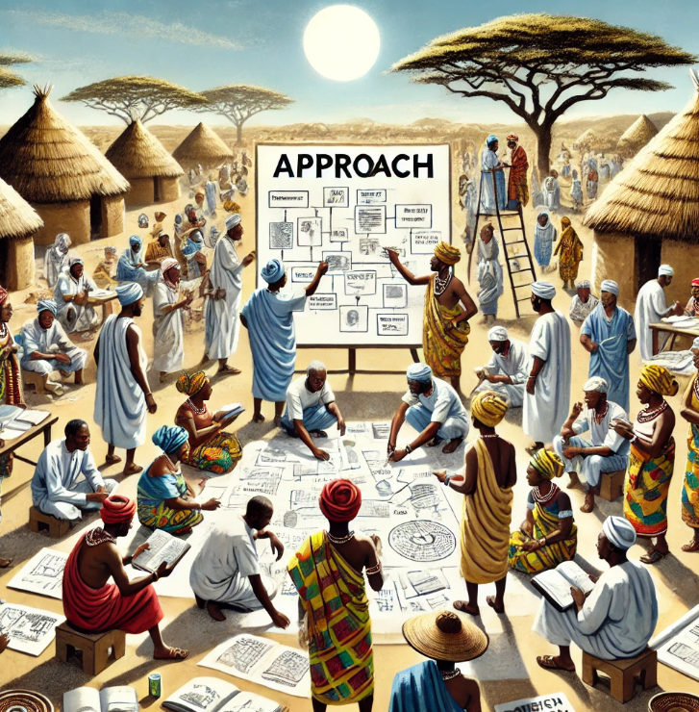
La demarche globale
Conduite d’une étude de base sur les impacts socio-économiques et environnementaux des systèmes d’élevage mobile qui a permis d’identifier trois Variables du changement: tendances et incertitudes
Dimensions socio-économiques (démographie, urbanisation, revenus, inégalités, emploi, productivité, compétivité, des systèmes d’élevage)
Environnemnt et changement climatique (effectif des animaux, disponibilités fourragères, changement climatique),
Terriroires, institutions et politiques publiques (territoires ruraux, gouvernance locale, cohésion sociale, jeunesse conflit)

Slide 8
La démarche globale
Deux processus d’analyse approfondie des variables du changement
Un processus conduit par les trois principaux réseaux d’OPR ( RBM, ROPPA, APESS),
Un second processus conduit par la CEDEAO avec l’appui
Le CILSS et la FAO sur les questions environnementales et changements climatiques,
Le CIRAD sur les dimensions socio-économiques,
L’ISRA du Sénégal sur les dimensions de territoires, politique publiques, conflit,
Une mise en débat des résultats des deux procesuss lors d’un atelier co présidé par le Directeur le Secrétaire Exécutif du CILSS et le DADAR.

Slide 9
Vue synoptique du processus et du résultat

Slide 10
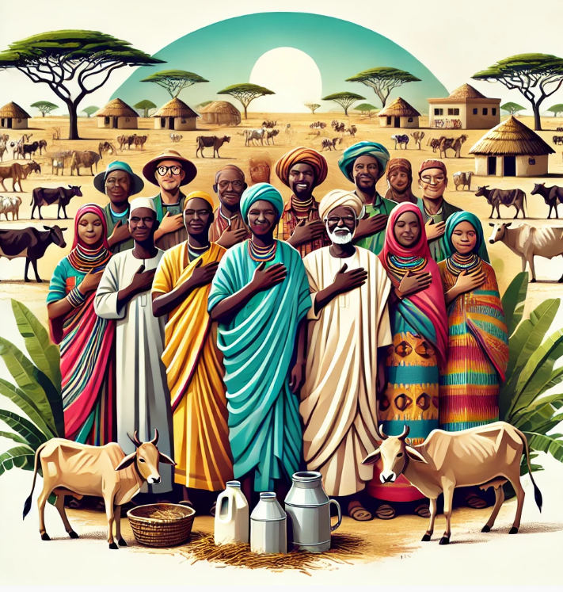
Je vous remercie

